Slide 1
ReproHackathon
Valentine Michelet, Baptiste Grenier, Pierre-Jean Gouze

Slide 2
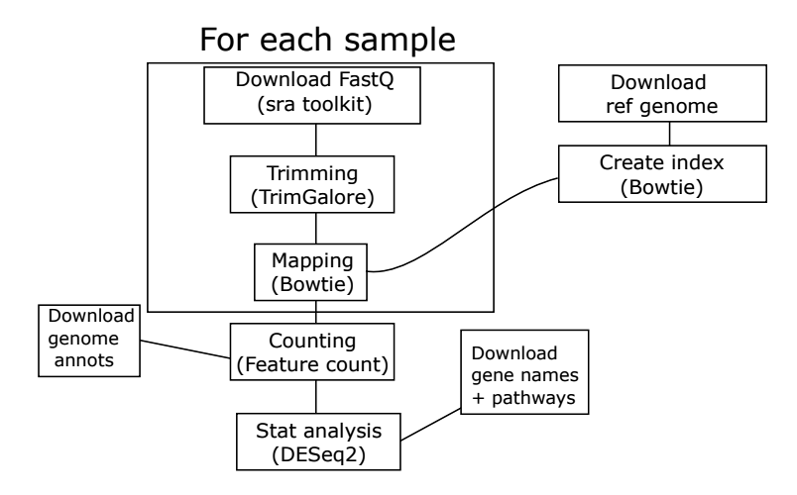
Le Workflow

Slide 3
Nos Questions
DeSeq2 : R

